Slide 1
Девиз урока:
«Ум заключается не только в знании, но и в умении прилагать знание на деле».
Аристотель

Slide 2
Тема урока:
Состав атомного ядра. Ядерные силы

Slide 3
Цели урока:
Образовательные:
Повторить, обобщить и углубить знания о составе атомных ядер;
Сформировать понятие «изотопы веществ»;
Сформировать понятие «ядерная сила»;
Изучить свойства ядерных сил;
Развивающие:
Развить умения совершать мыслительные операции: анализ, синтез, систематизацию, сравнение, конкретизация;
Развивать интерес к физике;
Показать связь теоретических знаний с практикой;
Научить пользоваться Периодической системой Менделеева для определения состава атомного ядра;
Продолжить формирование умения применять теоретические знания при решении задач;
Способствовать развитию гибкого мышления учащихся;
Способствовать развитию у учащихся внимания;
Воспитывающие:
Воспитание целостной картинки мира;
Воспитать умение использовать знания, полученные учащимися при изучении других предметов;

Slide 4
Нейтронно - протонная модель атомного ядра
Ядро имеет форму шара R ≈10⁻¹⁵ м, в нем сконцентрировано приблизительно 99,96% всей массы атома, ρ = 2,7∙1017 кг/м³.
Протон: р (1919 г), время жизни 10³¹ лет, m = 1836,2m_{e}, q_{p} = +e
Нейтрон: n, q=0, время жизни вне ядра 15 мин, m=1838,7m_{e}
Обе эти частицы часто называют еще нуклонами.

Slide 5
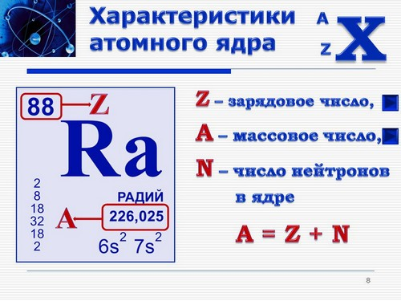

Slide 6
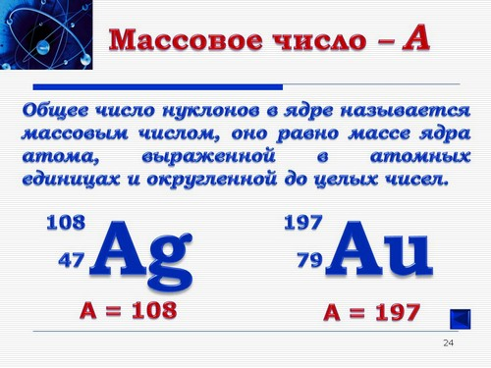

Slide 7
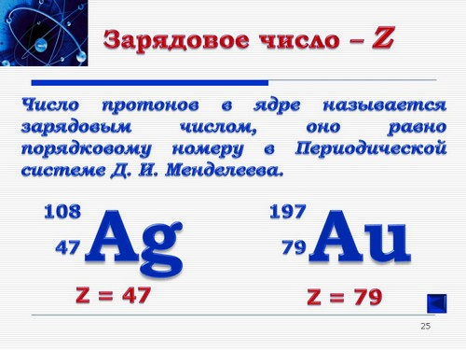

Slide 8
Состав атомного ядра
Масса атомов определяется массой ядра. Для характеристики массы атома используют величину «массовое число»:
А = N + Z
А – массовое число, N – количество нейтронов, Z – количество протонов (численно равен заряду ядра)‏
Массовое число атома – суммарное количество протонов и нейтронов в ядре атома

Slide 9

Изотопы
- (от греческих слов isos – одинаковый и topos - место)
Изотопы – это разновидности данного химического элемента, различающиеся по массе атомных ядер.

Slide 10
Силы притяжения между частицами входящими в состав ядра – ядерные силы
Свойства ядерных сил:
являются только силами притяжения;
во много раз больше кулоновских сил;
не зависят от наличия заряда;
короткодействующие: заметны на расстоянии r ≈ 2,2∙10 ^{-15 м;}
взаимодействуют с ограниченным числом нуклонов

Slide 11
Закрепление
Из каких частиц состоит атом?
2)Из каких частиц состоит атомное ядро?
3) Чему равно число электронов в атоме?
4) Чему равно число протонов в ядре?
5) Что показывает зарядовое число Z?
6) Что показывает массовое число А?
7) Что такое изотоп?
8) Чем отличаются изотопы одного и того же химического элемента?
9) Определите состав атома (число электронов, протонов и нейтронов) следующих химических элементов: Са, Ge, Sn, Мо, Cu, W.

Slide 12
Название вещества | Символ | Массовое число, A | Зарядовое число, Z | Число нейтронов, N
Гелий |  | 4
 | Cu | 64
 |  | 7 | 3
Германий |  |  | 32 | 41
 |  |  |  | 10
 | F | 19 |  | 10

Slide 13
Название вещества | Символ | Массовое число, A | Зарядовое число, Z | Число нейтронов, N
Гелий | He | 4 | 2 | 2
Медь | Cu | 64 | 29 | 35
Литий | Li | 7 | 3 | 4
Германий | Ge | 73 | 32 | 41
Неон | Ne | 20 | 10 | 10
Фтор | F | 19 | 9 | 10

Slide 15
Mg
Na
Li
C
O
Na

Slide 16
Закончите фразу:
Атом любого химического элемента состоит из…
Ядро любого химического элемента состоит из…
Сумму протонов и нейтронов называют …, в периодической системе Д.И. Менделеева массовое число равно….
В периодической системе Д.И. Менделеева число протонов в ядре равно …, и называется ….
Число нейтронов в ядре равно … (разности массового и зарядового числа)
Протоны и нейтроны удерживаются в ядре …. (ядерными силами)
Изотопы – это… (разновидности одного и того же химического элемента, различающиеся по массе атомных ядер).
Энергия связи – это… (энергия, необходимая для расщепления ядра на отдельные нуклоны).
Ядерной реакцией называется … (изменение атомных ядер при взаимодействии их с элементарными частицами или друг с другом).

Slide 17
Д/з: §61, 62 упр. 45 (учебник: А.В. Перышкин, Е.М. Гутник)

Slide 18
Рефлексия
Сегодня на уроке
Я почувствовал …
Я понял …
Я буду …

Slide 19
«Не стыдно не знать, стыдно не учиться!»

